Slide 1


Desarrollo Móvil con Xamarin
7 – SQLite e información móvil

Slide 2
Contenido
Opciones para almacenar información
Introducción a SQLite
SQLite.NET
Trabajar con SQLite de manera asíncrona

Slide 3
Opciones para almacenar información
Existen diferentes opciones para almacenar la información de nuestras aplicaciones móviles:
Preferencias: todas las plataformas (Android, iOS) utilizan APIs dedicadas para acceder a las preferencias del usuario.
Sistema de archivos: la información se almacena directamente en el sistema de archivos de cada plataforma.
Bases de datos: se pueden utilizar bases de datos relacionales con SQLite.

Slide 4
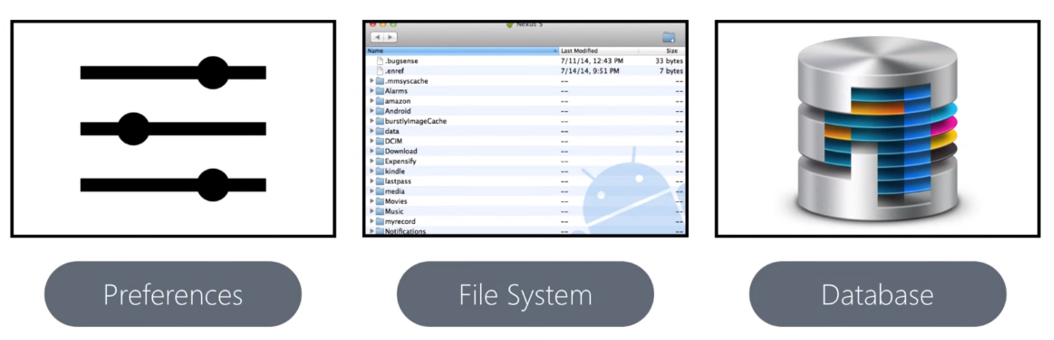
Antes de elegir una estrategia, es importante conocer el tipo de información que se va a utilizar:
La información simple del tipo nombre-valor se puede almacenar en las preferencias del usuario.
Los archivos XML, de texto y multimedia pueden almacenarse directamente en el sistema de archivos.
La información relacional y que puede filtrarse se almacenaría en una base de datos.

Slide 5
Ejercicio #1 – Determinar la ubicación para una base de datos

Slide 6
Introducción a SQLite
SQLite es un motor de base de datos local y ligero. Es un estándar para las bases de datos de aplicaciones móviles.
Una base de datos SQLite se almacena como un archivo en el sistema local de archivos; las operaciones de lectura y escritura se realizan a este archivo.
NO corre en un servidor.
NO requiere configuración.

Slide 7
SQLite.NET
SQLite.NET es un ORM (Object Relational Mapping).
Un ORM define un esquema de bases de datos a partir del código definido por el usuario:
Objetos ←→ Tablas en SQLite.
Se elimina la necesidad de escribir instrucciones SQL; se interactúa con la información de la base de datos con código C#.

Slide 8
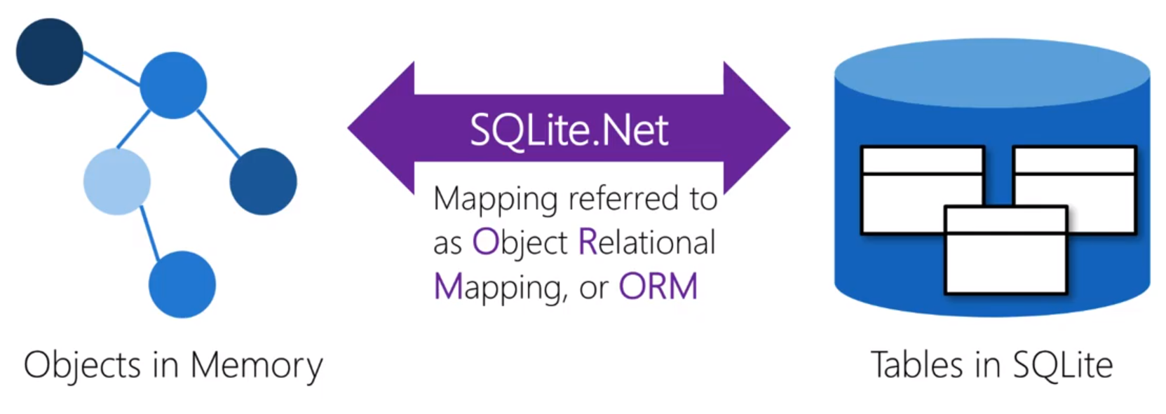

Slide 9
Ejercicio #2 – Trabajar con una base de datos SQLite

Slide 10
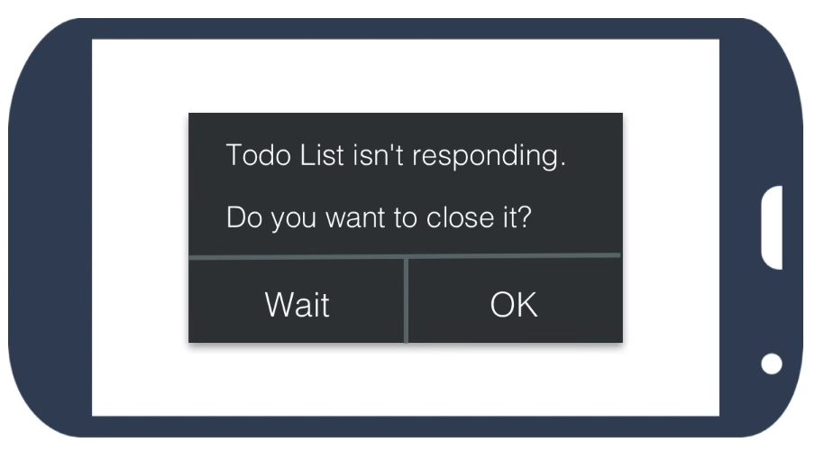
Trabajar con SQLite.NET de manera asíncrona
La lectura y escritura de información a la base de datos se realiza de manera síncrona, y eso puede prevenir a la UI de responder adecuadamente a las interacciones del usuario.
Para que las aplicaciones sean responsivas (en el sentido de velocidad/desempeño), las operaciones de I/O deben realizarse en un segundo plano, de manera asíncrona.

Slide 11
Ejercicio #2 – Trabajar con una base de datos SQLite de manera asíncrona

